Slide 1

Faire la malade
en
Ariège N° 2

Slide 2

Oh oui une technique
bien connue pour attendrir
tout son monde et de
se faire passer pour une
malheureuse et à son entourage
à en pâtir bien sur, à en être
accusé De tous ces maux
pas beau tout cela !!

Slide 3

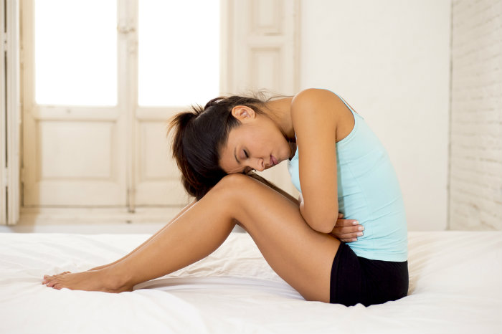

Slide 4
Alors que toutes les
personnes en est informés
Par les réseaux sociaux
d’en dire à certains ? À toi
tu ne sauras rien pas
besoin de savoir mdr ?

Slide 5


Slide 6
Et bien oui pas besoin
d’en être si fière , la
souffrance peut arriver à
tout le monde , sans pour
autant se sentir agressée ?
Car d’autres personnes
souffrent et ne disent
rien !

Slide 7
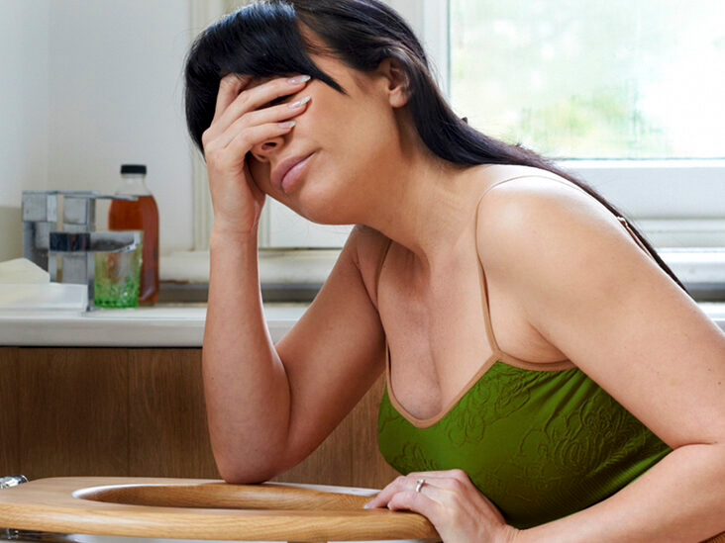

Slide 8
Mais , c’est pas la peine
de s’attaquer à d’autres
personnes , de part ta
jalousie maladive et très
déplacer , ils n’en sont
nullement responsable
de tes problèmes

Slide 9
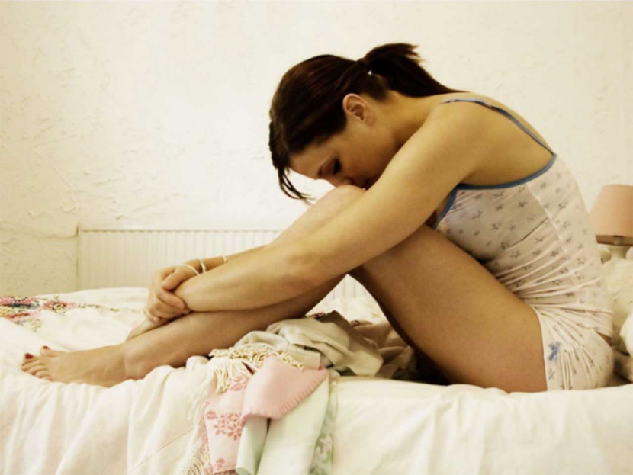

Slide 10
Il existe de très bon
thérapeute pour bien
t’aider à supporter tout cela !
Ne serais ce que par la
psychiatrie

Slide 11
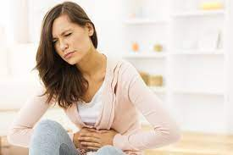

Slide 12
Y aurait t’il un manque
d’empathie car avec plus de
gentillesse elle arrivera, peut
être pas toute suite car avec ces
excès , diffusés les personnes
ont perçus ce mal de vivre
du moment ?

Slide 13
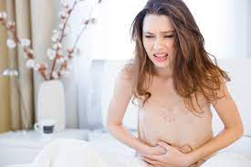

Slide 14


Slide 15

C’était
Faire la malade
En Ariège

